Slide 1
기말 프로젝트 발표
201635954 김효재
201835712 이원희

Slide 2

차례
주제
데이터 클린징
훈련 및 평가

Slide 3
주제

Slide 4
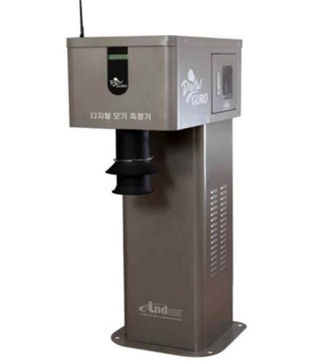
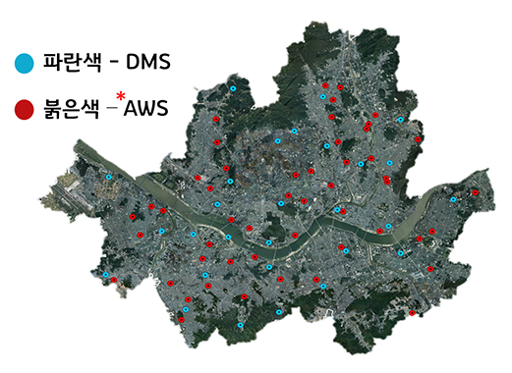
주제
날씨정보를 가지고 모기 개체수 예측
서울시 디지털 모기 측정기(DMS)를 통해서 채집한 모기 수 자료
서울시 일일 강수량, 기온 습도자료

Slide 5
데이터 클린징

Slide 6
사용 컬럼

Slide 7
사용 컬럼
전체포집량, 모기포집량, 기타포집량, 평균기온, 최고기온,최고기온시각, 최저기온, 최저기온시각, 강수량, 1시간최다강수량, 1시간최다강수량시각, 평균습도, 최저습도
2801, 2783, 18, 21, 27.2, 15:09, 15.9, 5:48, 0, 0, ,58.8, 41

Slide 8
데이터 클린징
DMS 측정치는 여러 이유로 측정이 멈추면, 이를 조치하는데 2~3일 소요, 해당기간동안 결측치 발생
모기 개체수 결측치가 있는 일자의 데이터 삭제
강수량은 없는 일자가 있음
강수량이 측정되지 않았다는 것 = 비가 안 왔다는 것(해당 일자 강수량 0)

Slide 9
훈련 및 평가

Slide 10
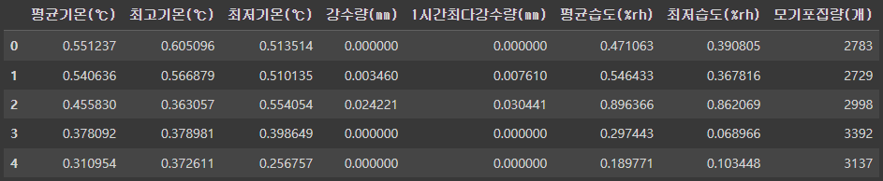
훈련 및 평가
사이킷 런에 있는 선형회귀, SVM 회귀, 다층신경망 회귀를 이용해서 훈련을 진행해 보았다.
자료들의 크기나 단위가 다르기 때문에 피처 스케일링을 통해서 피처의 크기를 비슷한 수준으로 맞춰주었다.

Slide 11
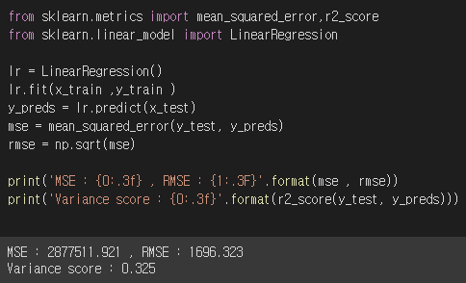
훈련 및 평가
선형 회귀

Slide 12
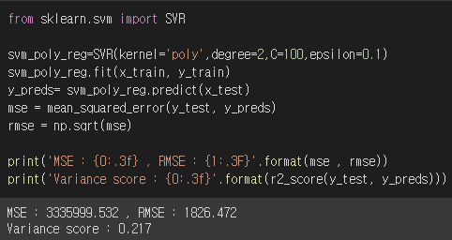
훈련 및 평가
SVM 회귀

Slide 13
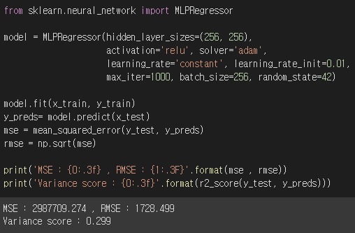
훈련 및 평가
MLP 회귀

Slide 14
참고 자료
https://news.seoul.go.kr/welfare/archives/532142
DMS 설명 관련 자료
https://www.yna.co.kr/view/AKR20160310074700065
DMS 기기 사진 자료
http://data.seoul.go.kr/dataList/OA-13285/S/1/datasetView.do
DMS 데이터 관련 자료
https://manuscriptlink-society-file.s3-ap-northeast-1.amazonaws.com/kips/conference/2020fall/presentation/KIPS_C2020B0332.pdf
머신러닝 기반 기후 데이터를 활용한 모기 개체 수 예측. 2020. 온라인 추계학술발표대회 논문집. 황세영, 차예빈, 차형근, 고진광. 순천대학교 컴퓨터공학과

Slide 15
참고 자료
https://zhining.tistory.com/27
데이터 클린징 참고 사이트
https://liz09045.tistory.com/95
데이터 전처리
https://velog.io/@sset2323/05-04.-%EC%82%AC%EC%9D%B4%ED%82%B7%EB%9F%B0-LinearRegression%EC%9D%84-%EC%9D%B4%EC%9A%A9%ED%95%9C-%EB%B3%B4%EC%8A%A4%ED%84%B4-%EC%A3%BC%ED%83%9D-%EA%B0%80%EA%B2%A9-%EC%98%88%EC%B8%A1
사이킷 런 선형회귀 코드
https://mldlcvmjw.tistory.com/204?category=935400
사이킷런 SVM 회귀 코드
https://wikidocs.net/25926
사이킷런 다층 신경망 코드
https://github.com/ZustPlay/mos_cnt
사용한 코드 업로드한 깃허브

